Slide 1

Chào mừng các bạn học sinh yêu quý lớp 6A11
Giáo án biên soạn bởi Kim Dung 0336032445 https://www.facebook.com/phamkimdung25/ .
Chỉ được phép chia sẻ bởi chủ sở hữu.
Notes:
Giáo án biên soạn bởi Kim Dung 0336032445 https://www.facebook.com/phamkimdung25/ . Chỉ được phép chia sẻ bởi chủ sở hữu.

Slide 2



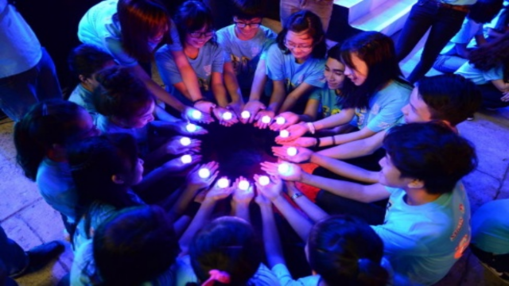
Đây là sự kiện gì ?
Giáo án biên soạn bởi Kim Dung 0336032445 https://www.facebook.com/phamkimdung25/ .
Chỉ được phép chia sẻ bởi chủ sở hữu.
Notes:
Giáo án biên soạn bởi Kim Dung 0336032445 https://www.facebook.com/phamkimdung25/ . Chỉ được phép chia sẻ bởi chủ sở hữu.

Slide 3


GIỜ
TRÁI ĐẤT
Giáo án biên soạn bởi Kim Dung 0336032445 https://www.facebook.com/phamkimdung25/ .
Chỉ được phép chia sẻ bởi chủ sở hữu.
Tiết:
GV: PHẠM THỊ KIM DUNG
Notes:
Giáo án biên soạn bởi Kim Dung 0336032445 https://www.facebook.com/phamkimdung25/ . Chỉ được phép chia sẻ bởi chủ sở hữu.

Slide 4



TÌM HIỂU CHUNG
Giáo án biên soạn bởi Kim Dung 0336032445 https://www.facebook.com/phamkimdung25/ .
Chỉ được phép chia sẻ bởi chủ sở hữu.
I.
Notes:
Giáo án biên soạn bởi Kim Dung 0336032445 https://www.facebook.com/phamkimdung25/ . Chỉ được phép chia sẻ bởi chủ sở hữu.

Slide 5

Giáo án biên soạn bởi Kim Dung 0336032445 https://www.facebook.com/phamkimdung25/ .
Chỉ được phép chia sẻ bởi chủ sở hữu.
1. Đọc – chú thích:
2. Xuất xứ: theo baodautu.vn
3. Thể loại: Văn bản thông tin
4. Phương thức biểu đạt chính: Thuyết minh
5. Sự kiện: Tên sự kiện được thuật lại nằm ở tiêu đề của văn bản “Giờ Trái Đất” (các quốc gia trên thế giới tắt đèn trong vòng một giờ đồng hồ để biểu thị tinh thần chống biến đổi khí hậu).
Notes:
Giáo án biên soạn bởi Kim Dung 0336032445 https://www.facebook.com/phamkimdung25/ . Chỉ được phép chia sẻ bởi chủ sở hữu.

Slide 6

Giáo án biên soạn bởi Kim Dung 0336032445 https://www.facebook.com/phamkimdung25/ .
Chỉ được phép chia sẻ bởi chủ sở hữu.
6. Bố cục:
- Mở đầu (phần 1): Nêu nguồn gốc của sự kiện.
- Diễn biến (phần 2): Nêu diễn biến/ lịch sử phát triển của sự kiện.
- Kết thúc (phần 3): Nêu tác động của sự kiện.
Notes:
Giáo án biên soạn bởi Kim Dung 0336032445 https://www.facebook.com/phamkimdung25/ . Chỉ được phép chia sẻ bởi chủ sở hữu.

Slide 7
ĐỌC HIỂU VĂN BẢN
Giáo án biên soạn bởi Kim Dung 0336032445 https://www.facebook.com/phamkimdung25/ .
Chỉ được phép chia sẻ bởi chủ sở hữu.
II.
Notes:
Giáo án biên soạn bởi Kim Dung 0336032445 https://www.facebook.com/phamkimdung25/ . Chỉ được phép chia sẻ bởi chủ sở hữu.

Slide 8


Giáo án biên soạn bởi Kim Dung 0336032445 https://www.facebook.com/phamkimdung25/ .
Chỉ được phép chia sẻ bởi chủ sở hữu.
Hãy xác định vị trí của sapo trong bài viết? Thời gian đăng tải và sự kiện ở sapo của bài viết? Ý nghĩa.
Notes:
Giáo án biên soạn bởi Kim Dung 0336032445 https://www.facebook.com/phamkimdung25/ . Chỉ được phép chia sẻ bởi chủ sở hữu.

Slide 9

1. SAPO
01
03
02
Giáo án biên soạn bởi Kim Dung 0336032445 https://www.facebook.com/phamkimdung25/ .
Chỉ được phép chia sẻ bởi chủ sở hữu.
VỊ TRÍ
SỰ KIỆN
Nằm ngay dưới nhan đề, được in đậm để thu hút người đọc
29/3, Việt Nam sẽ cùng thế giới tham gia chiến dịch giờ Trái Đất để sử dụng hiệu quả nguồn năng lượng và bảo vệ môi trường trước biến đổi khí hậu
THỜI GIAN ĐĂNG TẢI
29/3/2014
Notes:
Giáo án biên soạn bởi Kim Dung 0336032445 https://www.facebook.com/phamkimdung25/ . Chỉ được phép chia sẻ bởi chủ sở hữu.

Slide 10
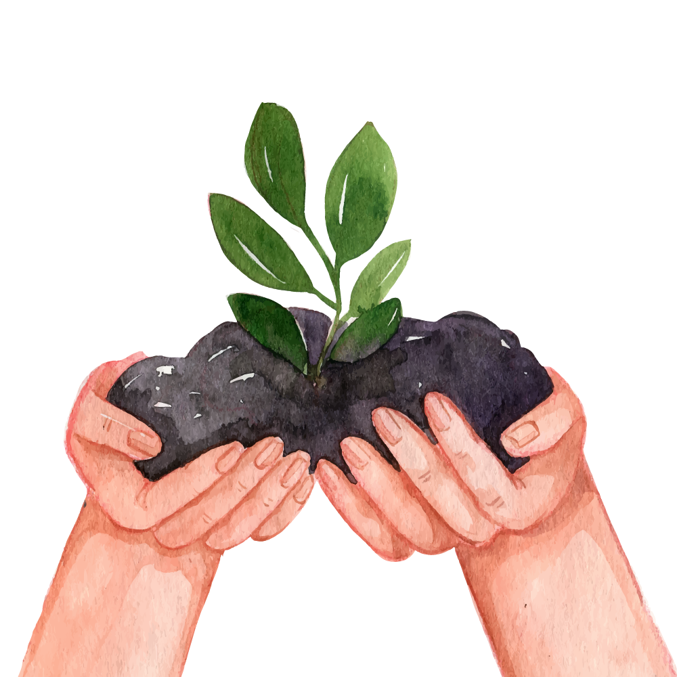
2. Nội dung thông tin
Giáo án biên soạn bởi Kim Dung 0336032445 https://www.facebook.com/phamkimdung25/ .
Chỉ được phép chia sẻ bởi chủ sở hữu.
Nhóm 1:
Hãy nêu các mốc thời gian được nhắc tới trong văn bản và tóm tắt thông tin chính liên quan tới mỗi mốc thời gian đó (có thể trình bày dưới dạng bảng biểu, inforgaphic hoặc timeline)
Thời gian | Thông tin chính
Notes:
Giáo án biên soạn bởi Kim Dung 0336032445 https://www.facebook.com/phamkimdung25/ . Chỉ được phép chia sẻ bởi chủ sở hữu.

Slide 11
2. Nội dung thông tin
Giáo án biên soạn bởi Kim Dung 0336032445 https://www.facebook.com/phamkimdung25/ .
Chỉ được phép chia sẻ bởi chủ sở hữu.
Phiếu học tập
1/ Hoàn cảnh của sự kiện “Giờ Trái Đất”.
2/ Tên gọi “Giờ Trái Đất” được ra đời như thế nào?
3/ Nội dung của chiến dịch “Giờ Trái Đất” là gì?
Nhóm 2:
Sự ra đời của sự kiện
“Giờ Trái Đất”
Notes:
Giáo án biên soạn bởi Kim Dung 0336032445 https://www.facebook.com/phamkimdung25/ . Chỉ được phép chia sẻ bởi chủ sở hữu.

Slide 12
2. Nội dung thông tin
Giáo án biên soạn bởi Kim Dung 0336032445 https://www.facebook.com/phamkimdung25/ .
Chỉ được phép chia sẻ bởi chủ sở hữu.
Phiếu học tập
1/ Trình bày quá trình phát triển của “Giờ Trái Đất?
2/ Một số câu có vị ngữ được mở rộng trong văn bản này?
3/ Chỉ ra thông tin mà bức ảnh cung cấp thêm cho bài viết
4/ Ý kiến của ông En-đi Rít-li được đưa vào văn bản có tác dụng gì?
Nhóm 3:
Sự phát triển của
sự kiện giờ Trái Đất
Notes:
Giáo án biên soạn bởi Kim Dung 0336032445 https://www.facebook.com/phamkimdung25/ . Chỉ được phép chia sẻ bởi chủ sở hữu.

Slide 13
2. Nội dung thông tin
Giáo án biên soạn bởi Kim Dung 0336032445 https://www.facebook.com/phamkimdung25/ .
Chỉ được phép chia sẻ bởi chủ sở hữu.
Phiếu học tập
1/ Tại sao nói “Giờ Trái Đất chính thức trở thành chiến dịch toàn cầu” ?
2/ Việt Nam chính thức gia nhập chiến dịch Giờ Trái Đất vào thời gian nào?
3/ Văn bản trên đã sử dụng những phương tiện nào để cung cấp thông tin cho người đọc? Việc kết hợp các phương tiện đó có hiệu quả như thế nào?
Nhóm 4:
Tác động của
sự kiện giờ Trái Đất
Notes:
Giáo án biên soạn bởi Kim Dung 0336032445 https://www.facebook.com/phamkimdung25/ . Chỉ được phép chia sẻ bởi chủ sở hữu.

Slide 14
Giáo án biên soạn bởi Kim Dung 0336032445 https://www.facebook.com/phamkimdung25/ .
Chỉ được phép chia sẻ bởi chủ sở hữu.
Thời gian | Thông tin chính
2005 | Sự kiện “Tiếng tắt lớn” ra đời
2006 | Sự kiện “Tiếng tắt lớn” được đổi tên thành Giờ Trái Đất
31/03/2007 | Khai mạc sự kiện Giờ Trái Đất tại Sydney
29/3/2008 | Giờ Trái Đất được mở rộng ra 35 quốc gia trên thế giới
2009 | Con số các quốc gia hưởng ứng giờ Trái Đất lên đến 88
Notes:
Giáo án biên soạn bởi Kim Dung 0336032445 https://www.facebook.com/phamkimdung25/ . Chỉ được phép chia sẻ bởi chủ sở hữu.

Slide 15

Sự ra đời của sự kiện
Giáo án biên soạn bởi Kim Dung 0336032445 https://www.facebook.com/phamkimdung25/ .
Chỉ được phép chia sẻ bởi chủ sở hữu.
Thời gian: năm 2004
Hoàn cảnh: Tổ chức Bảo tồn Thiên nhiên Quốc tế của Australia đưa ra vấn đề biến đổi khí hậu vào hoạt động tuyên truyền nên đã thảo luận với công ty quảng cáo Leo Burnett Sydney.
Tên gọi “Giờ Trái Đất” được ra đời:
- 2005, dự án có tên "Tiếng tắt lớn" ra đời.
- 2006, đặt tên lại là "Giờ Trái Đất".
Notes:
Giáo án biên soạn bởi Kim Dung 0336032445 https://www.facebook.com/phamkimdung25/ . Chỉ được phép chia sẻ bởi chủ sở hữu.

Slide 16

Giáo án biên soạn bởi Kim Dung 0336032445 https://www.facebook.com/phamkimdung25/ .
Chỉ được phép chia sẻ bởi chủ sở hữu.
Nội dung chiến dịch: Kêu gọi mọi người tắt điện một tiếng đồng hồ tối thứ 7 cuối cùng của tháng 3 hàng năm.
Lễ khai mạc sự kiện Giờ Trái Đất được tổ chức ngày 30-3-2007, lễ khai mạc sự kiện Giờ Trái Đất được tổ chức tại Sydney.
Notes:
Giáo án biên soạn bởi Kim Dung 0336032445 https://www.facebook.com/phamkimdung25/ . Chỉ được phép chia sẻ bởi chủ sở hữu.

Slide 17



Sự phát triển của sự kiện
Giáo án biên soạn bởi Kim Dung 0336032445 https://www.facebook.com/phamkimdung25/ .
Chỉ được phép chia sẻ bởi chủ sở hữu.
Thu hút sự chú ý của thế giới, các nước bắt đầu tham gia nhiều hơn
29/3/2008, tổ chức ở 371 thành phố thuộc hơn 35 quốc gia, hơn 50 triệu người.
2009, sự tham gia của hơn 4000 thành phố, thuộc 88 quốc gia.
Notes:
Giáo án biên soạn bởi Kim Dung 0336032445 https://www.facebook.com/phamkimdung25/ . Chỉ được phép chia sẻ bởi chủ sở hữu.

Slide 18
Một số câu mở rộng vị ngữ
Giáo án biên soạn bởi Kim Dung 0336032445 https://www.facebook.com/phamkimdung25/ .
Chỉ được phép chia sẻ bởi chủ sở hữu.
“Sang năm 2005, ... “Tiếng tắt lớn”
“Từ đó, tên Giờ Trái Đất ra đời...tháng 3 hằng năm”
“Vào ngày 31-03-2007 … 20h30”
Notes:
Giáo án biên soạn bởi Kim Dung 0336032445 https://www.facebook.com/phamkimdung25/ . Chỉ được phép chia sẻ bởi chủ sở hữu.

Slide 19
Giáo án biên soạn bởi Kim Dung 0336032445 https://www.facebook.com/phamkimdung25/ .
Chỉ được phép chia sẻ bởi chủ sở hữu.
60 là số phút mà chúng ta tắt điện.
Bức ảnh có ý nghĩa, Giờ Trái Đất không chỉ có 60 phút mà còn có thể kéo dài hơn nữa. Lan tỏa thông điệp hãy chung tay bảo vệ môi trường đến mọi người.
Notes:
Giáo án biên soạn bởi Kim Dung 0336032445 https://www.facebook.com/phamkimdung25/ . Chỉ được phép chia sẻ bởi chủ sở hữu.

Slide 20


“Giờ Trái Đất không phải chỉ dừng lại ở hành động tắt đèn, mà đây là chiến dịch trong đó tất cả mọi người trên thế giới cùng nhau đoàn kết và thể hiện họ có thể làm gì trong suốt cả năm để bảo vệ hành tinh”
—En-đi Rít-li
Giám đốc và là người sáng lập chiến dịch Giờ Trái Đất toàn cầu
Giáo án biên soạn bởi Kim Dung 0336032445 https://www.facebook.com/phamkimdung25/ .
Chỉ được phép chia sẻ bởi chủ sở hữu.
Notes:
Giáo án biên soạn bởi Kim Dung 0336032445 https://www.facebook.com/phamkimdung25/ . Chỉ được phép chia sẻ bởi chủ sở hữu.

Slide 21
Tác động của sự kiện
Giáo án biên soạn bởi Kim Dung 0336032445 https://www.facebook.com/phamkimdung25/ .
Chỉ được phép chia sẻ bởi chủ sở hữu.
Giờ Trái Đất chính thức trở thành chiến dịch toàn cầu: Cuối 2009, trong Hội nghị biến đổi khí hậu Liên hiệp quốc (sự tham gia 192 quốc gia) tại Đan Mạch, nhận thức của thế giới về biến đổi khí hậu được nâng cao.
Từ 2009. Việt Nam chính thức tham gia chiến dịch Giờ Trái Đất
Notes:
Giáo án biên soạn bởi Kim Dung 0336032445 https://www.facebook.com/phamkimdung25/ . Chỉ được phép chia sẻ bởi chủ sở hữu.

Slide 22
TỔNG KẾT
Giáo án biên soạn bởi Kim Dung 0336032445 https://www.facebook.com/phamkimdung25/ .
Chỉ được phép chia sẻ bởi chủ sở hữu.
III.
Notes:
Giáo án biên soạn bởi Kim Dung 0336032445 https://www.facebook.com/phamkimdung25/ . Chỉ được phép chia sẻ bởi chủ sở hữu.

Slide 23
III. TỔNG KẾT
Giáo án biên soạn bởi Kim Dung 0336032445 https://www.facebook.com/phamkimdung25/ .
Chỉ được phép chia sẻ bởi chủ sở hữu.
NỘI DUNG
NGHỆ THUẬT
Giờ Trái Đất đã cung cấp đầy đủ thông tin về nguyên nhân, sự hình thành và phát triển của chiến dịch này.
Văn bản trên sử dụng: thông tin bằng từ ngữ, trích dẫn, hình ảnh... để cung cấp thông tin.
Ngôn ngữ diễn đạt sáng rõ, chính xác, thuyết phục.
Notes:
Giáo án biên soạn bởi Kim Dung 0336032445 https://www.facebook.com/phamkimdung25/ . Chỉ được phép chia sẻ bởi chủ sở hữu.

Slide 24
IV
LUYỆN TẬP
Giáo án biên soạn bởi Kim Dung 0336032445 https://www.facebook.com/phamkimdung25/ .
Chỉ được phép chia sẻ bởi chủ sở hữu.
Notes:
Giáo án biên soạn bởi Kim Dung 0336032445 https://www.facebook.com/phamkimdung25/ . Chỉ được phép chia sẻ bởi chủ sở hữu.

Slide 25

Giờ Trái Đất có ý tưởng xuất phát từ quốc gia nào?
Giáo án biên soạn bởi Kim Dung 0336032445 https://www.facebook.com/phamkimdung25/ .
Chỉ được phép chia sẻ bởi chủ sở hữu.
A. Mỹ
B. Pháp
D. Đan Mạch
C. Úc
Notes:
Giáo án biên soạn bởi Kim Dung 0336032445 https://www.facebook.com/phamkimdung25/ . Chỉ được phép chia sẻ bởi chủ sở hữu.

Slide 26
Tên ban đầu của chiến dịch Giờ Trái Đất là gì?
Giáo án biên soạn bởi Kim Dung 0336032445 https://www.facebook.com/phamkimdung25/ .
Chỉ được phép chia sẻ bởi chủ sở hữu.
A. Giờ tắt lớn
C. Tiếng tắt lớn
B. Tắt
D. Tiếng nổ lớn
Notes:
Giáo án biên soạn bởi Kim Dung 0336032445 https://www.facebook.com/phamkimdung25/ . Chỉ được phép chia sẻ bởi chủ sở hữu.

Slide 27
Việt Nam gia nhập chiến dịch
Giờ Trái Đất vào năm nào?
Giáo án biên soạn bởi Kim Dung 0336032445 https://www.facebook.com/phamkimdung25/ .
Chỉ được phép chia sẻ bởi chủ sở hữu.
A. 2008
B. 2009
C. 2010
D. 2011
Notes:
Giáo án biên soạn bởi Kim Dung 0336032445 https://www.facebook.com/phamkimdung25/ . Chỉ được phép chia sẻ bởi chủ sở hữu.

Slide 28


Giáo án biên soạn bởi Kim Dung 0336032445 https://www.facebook.com/phamkimdung25/ .
Chỉ được phép chia sẻ bởi chủ sở hữu.
Viết một đoạn văn ngắn (4-6 câu) về việc hưởng ứng chiến dịch Giờ Trái Đất ở địa phương em.
Notes:
Giáo án biên soạn bởi Kim Dung 0336032445 https://www.facebook.com/phamkimdung25/ . Chỉ được phép chia sẻ bởi chủ sở hữu.

Slide 29
V
VẬN DỤNG
Giáo án biên soạn bởi Kim Dung 0336032445 https://www.facebook.com/phamkimdung25/ .
Chỉ được phép chia sẻ bởi chủ sở hữu.
Notes:
Giáo án biên soạn bởi Kim Dung 0336032445 https://www.facebook.com/phamkimdung25/ . Chỉ được phép chia sẻ bởi chủ sở hữu.

Slide 30

Giáo án biên soạn bởi Kim Dung 0336032445 https://www.facebook.com/phamkimdung25/ .
Chỉ được phép chia sẻ bởi chủ sở hữu.
Thảo luận nhóm theo tổ để sưu tầm tranh ảnh, tài liệu, vẽ tranh, làm thơ… để hưởng ứng về chiến dịch Giờ Trái Đất.
Notes:
Giáo án biên soạn bởi Kim Dung 0336032445 https://www.facebook.com/phamkimdung25/ . Chỉ được phép chia sẻ bởi chủ sở hữu.

Slide 31
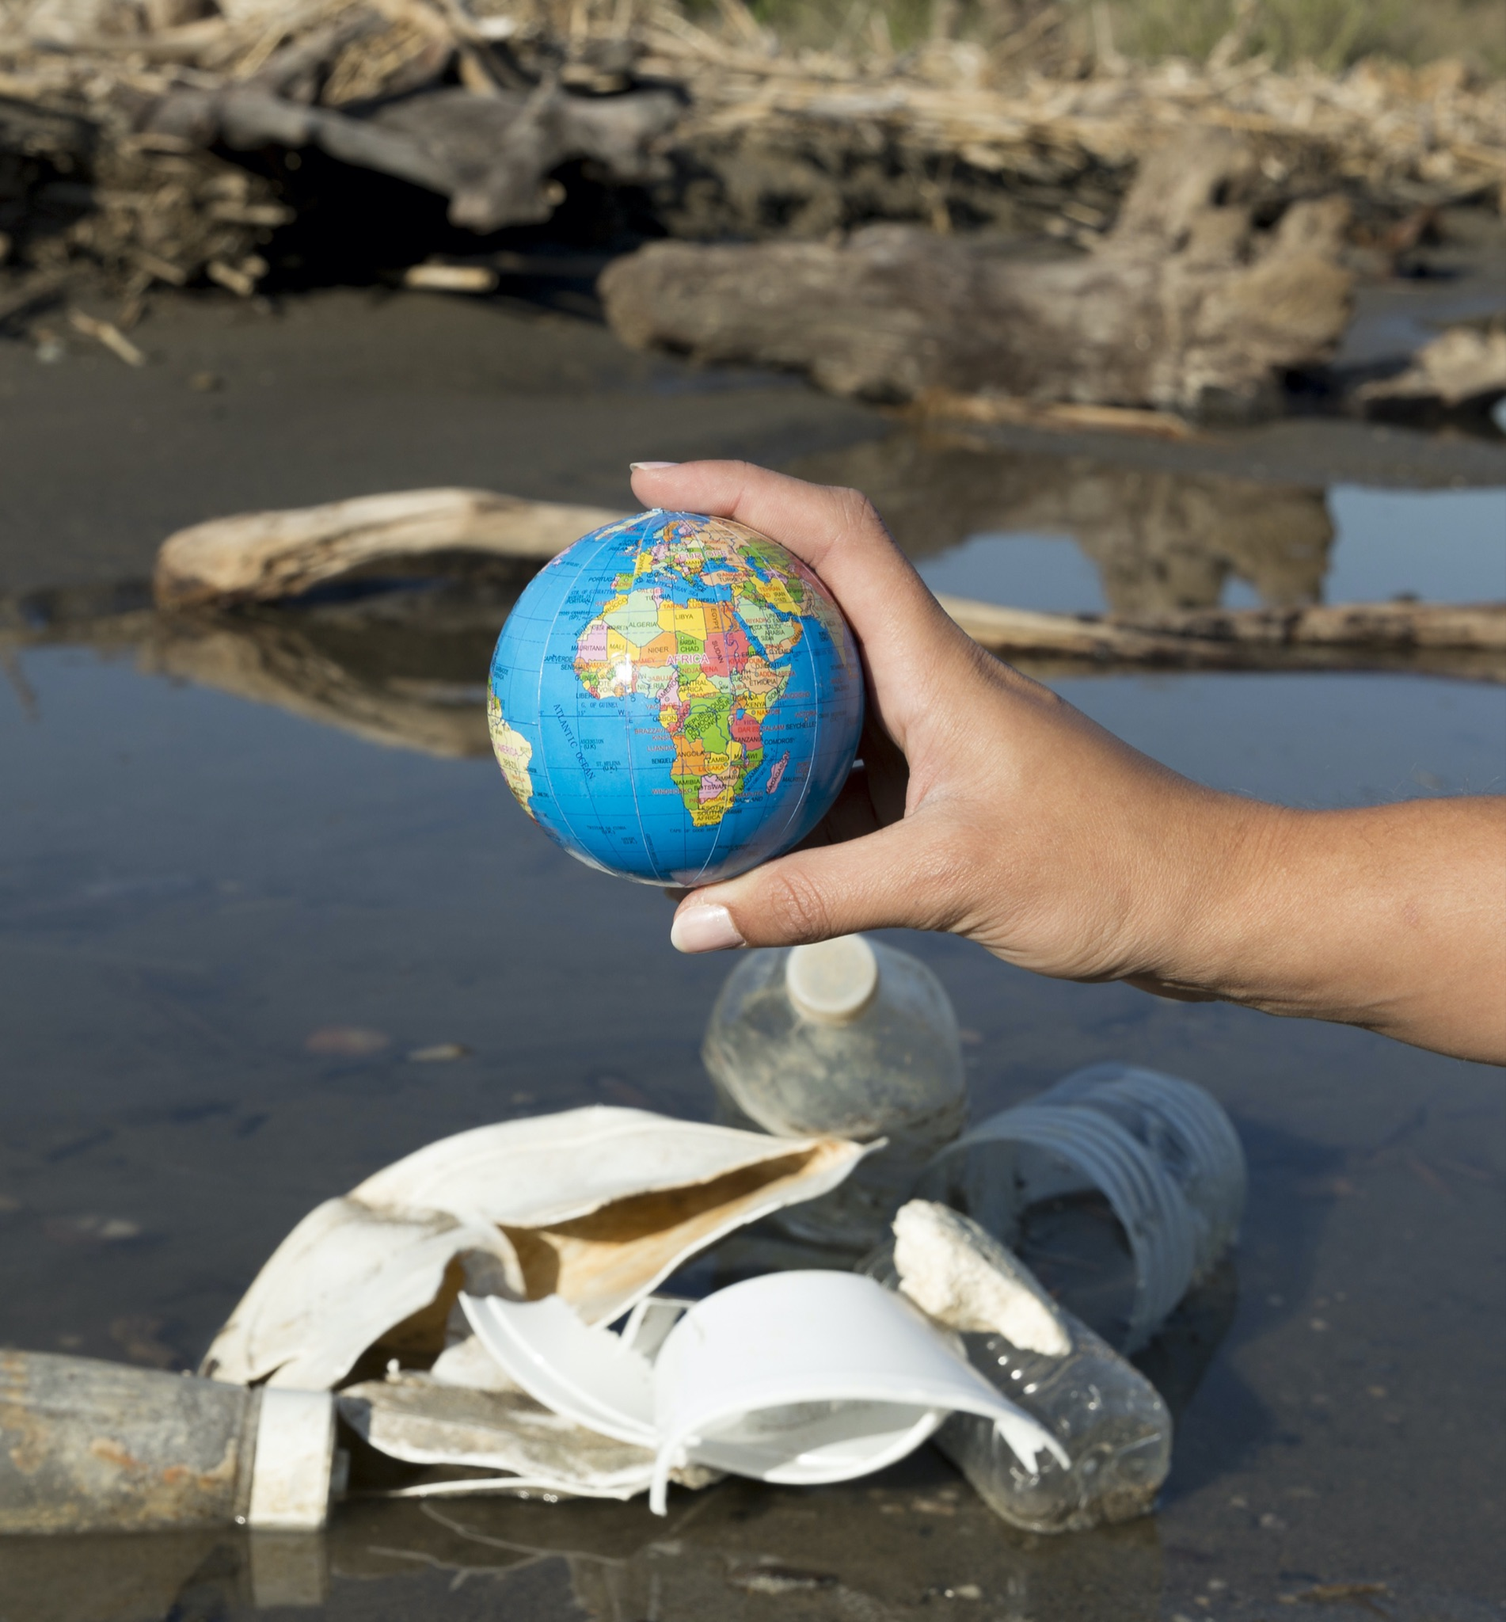
Chúc các con học tốt
Giáo án biên soạn bởi Kim Dung 0336032445 https://www.facebook.com/phamkimdung25/ .
Chỉ được phép chia sẻ bởi chủ sở hữu.
GIÁO VIÊN: PHẠM THỊ KIM DUNG
Notes:
Giáo án biên soạn bởi Kim Dung 0336032445 https://www.facebook.com/phamkimdung25/ . Chỉ được phép chia sẻ bởi chủ sở hữu.

Slide 32

Giáo án biên soạn bởi Kim Dung 0336032445 https://www.facebook.com/phamkimdung25/ .
Chỉ được phép chia sẻ bởi chủ sở hữu.
Notes:
Giáo án biên soạn bởi Kim Dung 0336032445 https://www.facebook.com/phamkimdung25/ . Chỉ được phép chia sẻ bởi chủ sở hữu.

